Slide 1
Síndrome de intestino corto
TRATAMIENTO QUIRÚRGICO
Acad. Dr. Jesús Tapia Jurado
15 febrero 2017

Slide 2
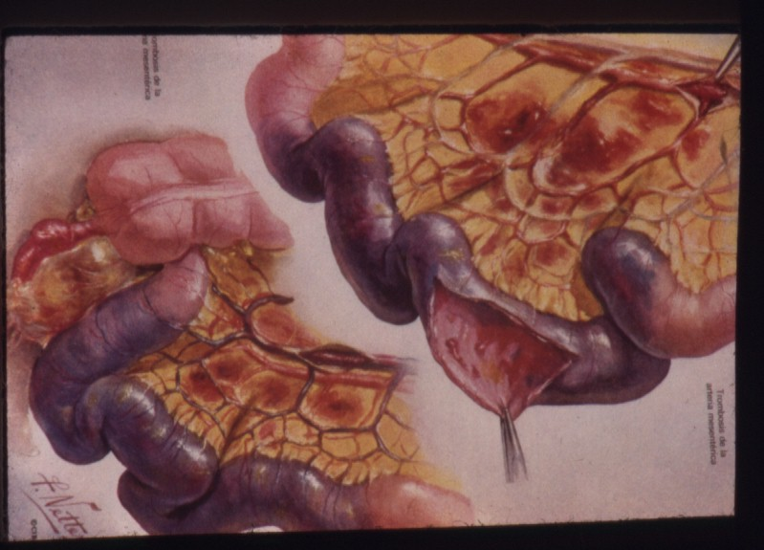
Síndrome de intestino corto
Síntomas y signos
secundarios a una
resección intestinal
masiva
LONGITUD NORMAL: 6.0 A 8 m
SIC GRAVE: MENOS DE 1 m o perdida 70%
SIC MUY GRAVE: MENOS DE 50 cm
Ketan V, Madhavan I. Inter Surg J 2016;3:452-455

Slide 3
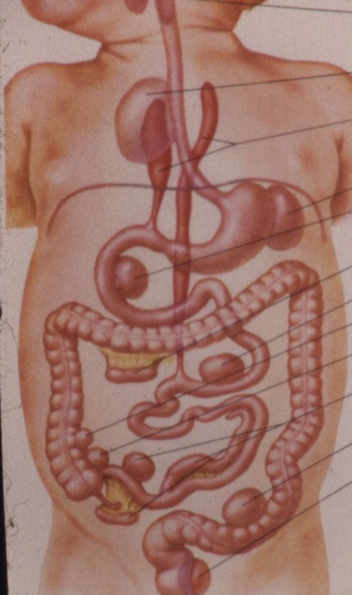
Síndrome de intestino corto
ETIOLOGÍA
- Trombósis arterio-venosa
de mesentérica superior 43%
- Enterítis por radiación 23%
- Complicaciones postop
(adherencias, fístulas) 12%
- Enfermedad Crohn 6%
- Problemas malignos 6%
- CUCI
- Traumatismo abdominal
- Cortocircuitos gastro-ileales por obesidad
- Anormalidades congénitas y enterocolítis neonatal
Velázquez GJ, Vargas VM. Rev latinam cir 2011;1(1):38-46

Slide 4
Incidencia 2-5 casos x millón
35% recibe NPT a domicilio
Seetharam P, Rodrígues G. Saudi J Gastroenteral 2011;17(4): 229-235
Edad media 52.5 años (18-89 )
Femenino 52% Masculino 48%
Gastos paciente/año:
200.000 dólares
$ 4,000.000 pesos

Slide 5
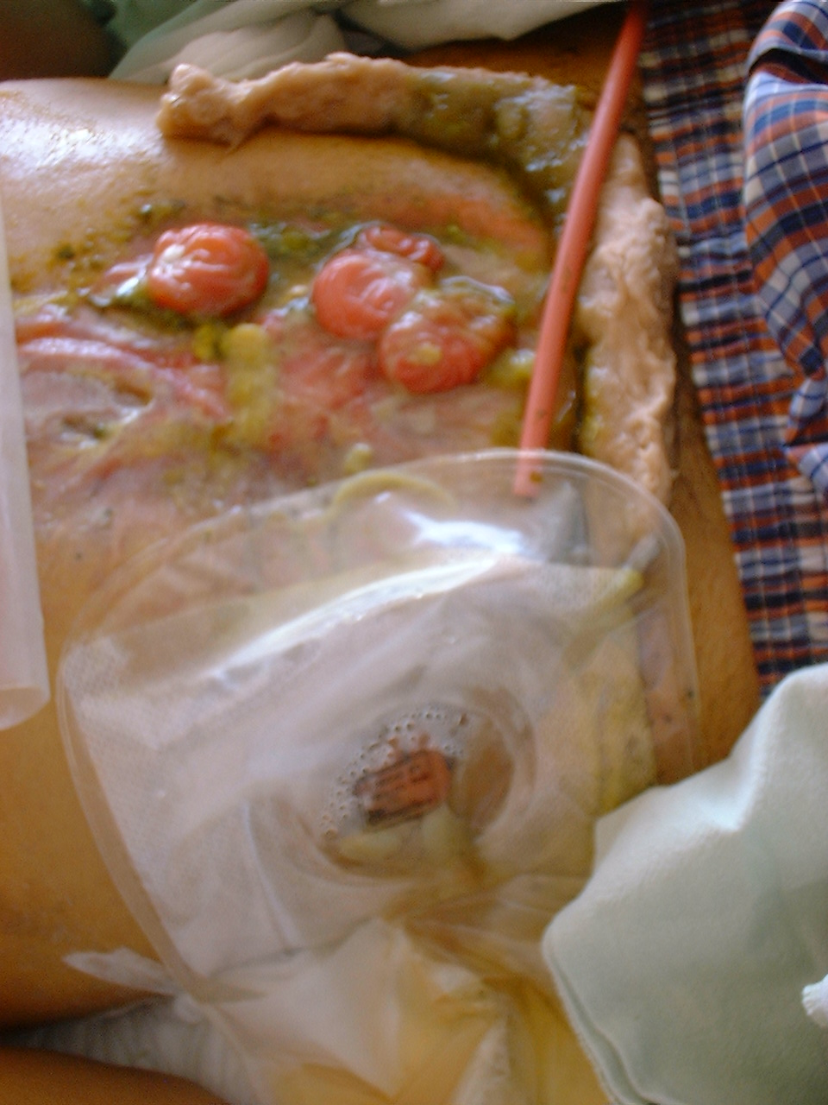
SINDROME DE INTESTINO CORTO
Consecuencias:
Transito intestinal acelerado
Superficie absorción insuficiente
Imposibilitando de adecuado estado nutricional
Permanente baja de peso corporal.

Slide 6
NUTRICION PARENTERAL
AMINOACIDOS
ESENCIALES 8
NECESARIOS 5
NO ESENCIALES 5
DEXTROSA 1
LIPIDOS
TRIGLICERIDOS 1
GLICEROL 1
ELECTROLITOS 7
OLIGOELEMENTOS 5
VITAMINAS 13
HEPARINA 1
INSULINA 1 TOTAL
NUTRIENTES
48
Sobrevida:
Sin NPT: 0%
Con NPT:
2 años 86%
5 años 75%
10 años 52%

Slide 7
REPRODUCCIÓN MODELO EXPERIMENTAL
SINDROME INTESTINO CORTO
Tapia JJ, León MB, Baños GC, Garcia GJJ. Nut Clin 2007;10:51-55
Grupo | % resección | Semana 2 | Semana 3 | Semana 4
A | 70 | Sin cambios en el peso | Sin cambios en el peso | Sin cambios en el peso, si aumento grosor intestinal
B | 75 | 10% baja de peso | No se pierde más peso | Recuperan peso y aumenta grosor intestinal
C | 85 | 15% baja de peso | No se pierde más peso | Recuperan peso y aumenta grosor intestinal
D | 90 | 20% baja de peso | 30% de baja de peso | Baja peso 35%. Hipertrofia vellosidades, profundidad criptas
Control | Sin cambios | Sin cambios | Sin cambios | Sin cambios

Slide 8
INTESTINO CORTO Tapia JJ, MurguíaCR, García CG. Cir Gen 1997;19(1):20-26
Pacientes | Edad | Sexo | Etiología
1 | 46 | M | Trombosis mesentérica
2 | 16 | M | Volvulus-hernia hiatal
3 | 48 | F | Trombosis mesentérica
4 | 38 | F | Enfermedad Crohn
5 | 29 | F | Enterítis post-radiación
6 | 31 | M | Hernia interna
 | 34 | 50/50

Slide 9
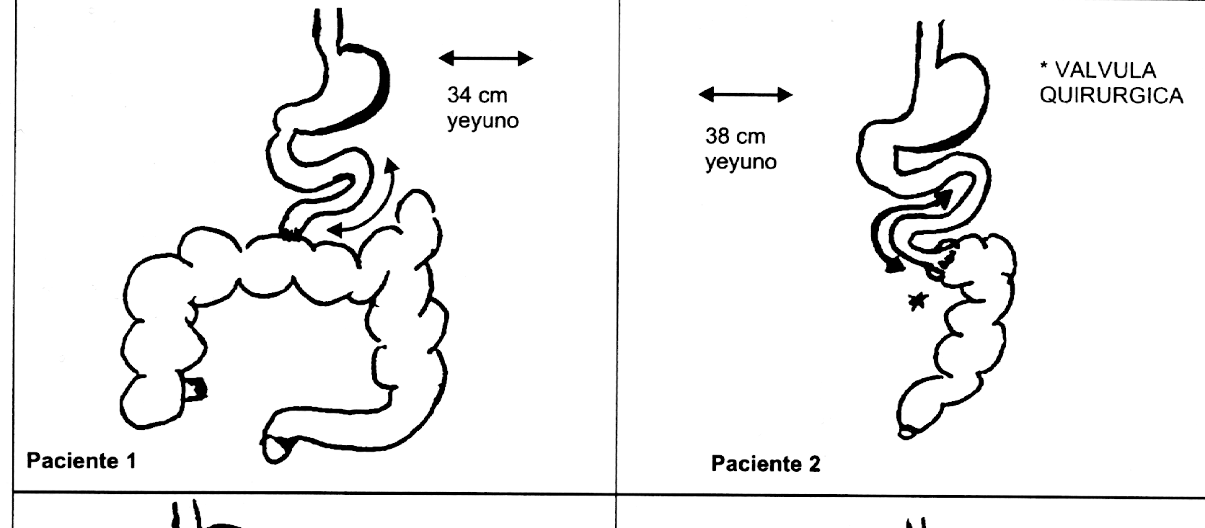
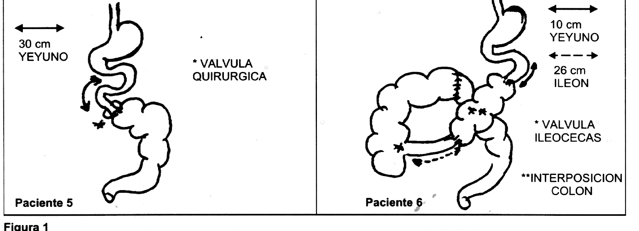
TROMBOSIS MESENTERICA
HERNIA INTERNA
HERNIA INTERNA
TROMBOSIS
MESENTERICA
CROHN
ENTERÍTIS
POST-RADIACIÓN

Slide 10
INTESTINO CORTO Tapia JJ, MurguíaCR, García CG. Cir Gen 1997;19(1):20-26
PACIENTE | LONGITUD CM | VALVULA ILEOCECAL | CONTINUIDAD INTESTINAL | TIEMPO EVOLUCIÓN
1 | 34 | NO | YEYUNO TRANSVERSO | 10 AÑOS +
2 | 38 | NO | YEYUNO TRANSVERSO | 11 AÑOS 3 MESES
3 | 0 | NO | NO | 5 AÑOS +
4 | 30 | NO | YEYUNOSTOMÍA | 13 AÑOS 6 MESES
5 | 30 | NO | YEYUNO TRANSVERSO | 10 AÑOS 2 MESES
6 | 38 | SI | INTERPOSICIÓN COLON | 10 AÑOS 8 MESES
 | X=28

Slide 11
INTESTINO CORTO Tapia JJ, MurguíaCR, García CG. Cir Gen 1997;19(1):20-26
PACIEN-TES | ENDOSCOPIA EGD | COLONOS-COPIA | LITIASIS RENAL | LITIASIS VESICULAR | COLECIS-TECTOMÍA
1 | Gástritis crónica | --- | SÍ | SÍ | SÍ
2 | ---- | --- | SÍ | SÍ | SÍ
3 | Gástritis crónica | Normal | NO | SÍ | SÍ
4 | --- | Normal | NO | NO | NO
5 | Inflama-ción leve | Normal | NO | NO | NO
6 | Gástritis crónica | Normal | NO | NO | NO

Slide 12
PRONÓSTICO
Longitud del intestino (yeyuno o íleon)
Presencia de colon
Existencia de válvula ileocecal
Calidad del intestino remanente
Edad del enfermo
Apego al tratamiento
Adaptación intestinal (1-2 años)
Velázquez GJ, Vargas VM. Rev latinam cir 2011;1(1):38-46

Slide 13
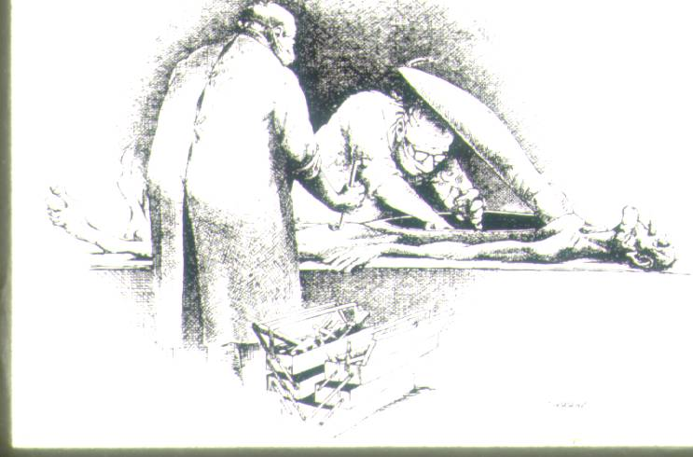
SÍNDROME DE INTESTINO CORTO PROCEDIMIENTOS QUIRÚRGICOS
AGUDA TARDÍA Y PERSONAL
Resolver complicaciones postop 1. Mala adaptación
Ostomías = infecciones 2. Complicaciones NPT
Cierre ostomías??? 3. Complicaciones catéter NPT
4. Lesiones Qr irreversibles
El uso
NPT
Disminuyen transito intestinal
Esfínteres y válvulas
Asas antiperistálticas
Interposición de colon
Asas con recirculación
Regeneración trófica
NO
Aumentan superficie
Alargamiento de asas
Parches serosa
Trasplante intestinal
Futuro
Medicina Regenerativa
NIN-GUNA
IDEAL
TOLERANCIA
Máxima adaptación
Layec S, Beyer L, Corcos, O. Am J Clin Nutr 2013;97:100-108
SI

Slide 14
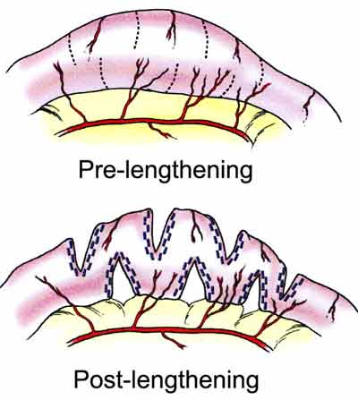
RETRASAR TRANSITO INTESTINAL
Válvulas intestinales, esfínteres y alargamiento Constricción extrínsica del intestino Denervación química o quirúrgica segmentos intestinales Invaginación Uso de materiales sintéticos CONDICIONAN DILATACIÓN INTESTINAL
Desdoblamiento intestinal
Enteroplastia seriada transversa
El uso
Kim H Pediatr Surg 2003;38:425-9

Slide 15
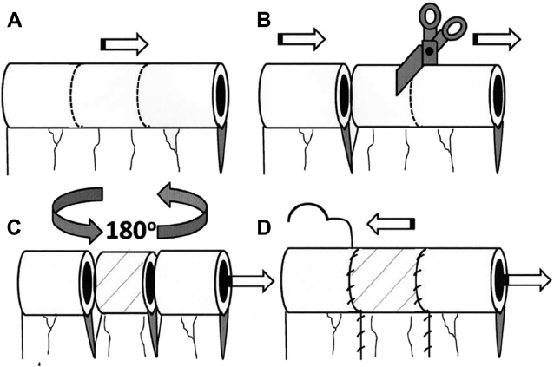
SEGMENTOS ANTIPERISTALTICOS INTERPOSICIÓN DE SEGMENTOS DE COLON ASAS RECIRCULANTES MARCAPASOS INTESTINALES
El uso
MEJORÍA EN CALIDAD DE VIDA,
al disminuír número de evacuaciones.
Sánchez F, Blanco B, et al. Lilacs, 2016

Slide 16
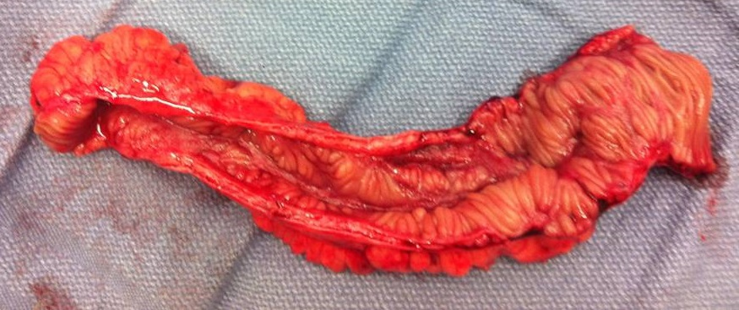
DESDOBLAMIENTO INTESTINAL (BIANCHI)
El uso
Únicamente se puede aplicar a pacientes con intestino remanente dilatado, evita la traslocación bacteriana, aumenta la longitud intestinal y mejora el peristaltismo y reduce el tiempo de tránsito con la reducción del diámetro.
Bianchi A J Pediatr Surg 1980;15(2):145:51

Slide 17
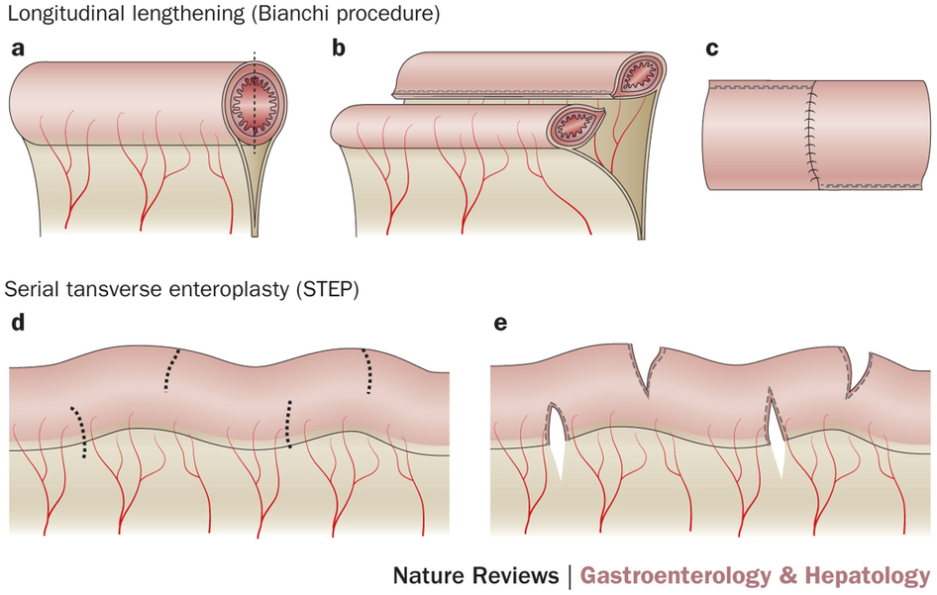
CUIDADO EN DECISIONES QUIRÚRGICAS
Varias técnicas
Ninguna ideal
Escasos casos
Experiencia limitada
Eficaces a nivel experimental
Se desconocen resultados a largo plazo
Pueden llevar a isquemia y necrosis
*INDIVIDUALIZAR
*TRABAJO EN EQUIPO
El uso
Javid P, Sanchez S, Horslen S, Healey P. Intestinal lengtheningand nutritional outcomes in children with short bowel syndro-me. Am J Surg. 2013;205(5):576-80.

Slide 18
INCREMENTAR SUPERFICIE ABSORCIÓN
Estimular crecimiento de neomucosa con parche en colon (mucosa denudada)
Capacidad de regeneración limitada
Contracción del parche

Slide 19
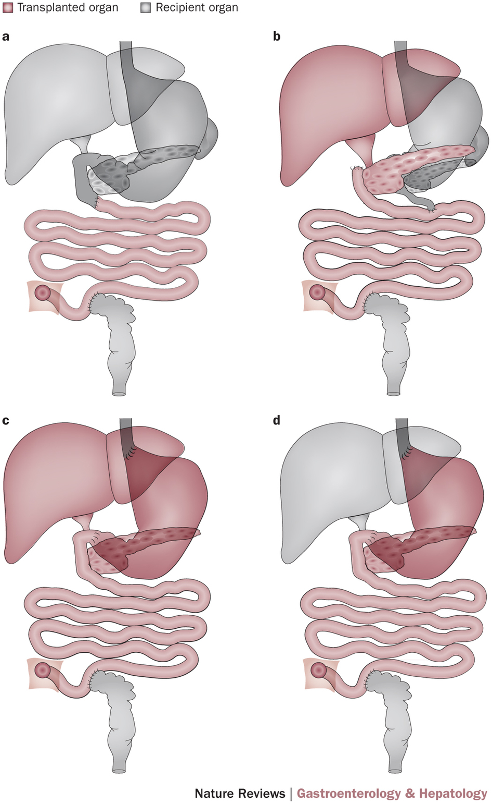
Indicación:
- Daño hepático irreversible por NPT
- Perdida de acceso venoso profundo
- Sepsis grave a catéter
Problema: - Riqeza de tejido linfoide - Flora bacteriana
Inmunosupresor:
Tacrolimus
El uso
HEPATO
INTESTINAL
AISLADO
MULTIVISCERAL
Montalvo E, Tapia J, Carrasco A et.al.
Cirugía y Cirujanos. 2016; 84(Supl 1): 70-79

Slide 20
TRASPLANTE INTESTINAL EVOLUCIÓN/SOBREVIDA
El uso
 | 1 AÑO | 1 AÑO | 10 AÑOS | 10 AÑOS
 | PACIENTE | INJERTO | PACIENTE | INJERTO
AISLADO | 89 % | 79 % | 46 % | 29 %
HEPATO-INTESTINAL | 72 % | 69 % | 42 % | 39 %
Mazariegos G, Stefick D, Horslen S, Farmer D, Fryer J, Grant D, et al. Intestine transplantation in the United States, 1999-2008. Am J Transplant. 2010;10(Part 2):1020-34.

Slide 21
LÍNEA DE INVESTIGACIÓN:
Andamios de matrices acelulares para aplicación en cirugìa
DEPARTAMENTO DE CIRUGÍA
INSTITUTO DE INVESTIGACIONES EN MATERIALES
"Bioprótesis absorbible para el tratamiento de la lesión de vía biliar en modelo experimental”. Tutor: Dr. Eduardo E. Montalvo Javé. Dr. Jesús Tapia Jurado et.al.
Descelularización de intestino para aplicación en medicina regenerativa
TAPIA JJ, Giraldo Gómez David Mauricio
Objetivos: Generar una matriz acelular natural a partir de intestino porcino, capaz de mantener la arquitectura intestinal de manera que pueda servir como andamiaje para una posterior recelularización y obtener un órgano funcional que tenga el potencial para ser trasplantado en humanos con deficiencia intestinal.

Slide 22
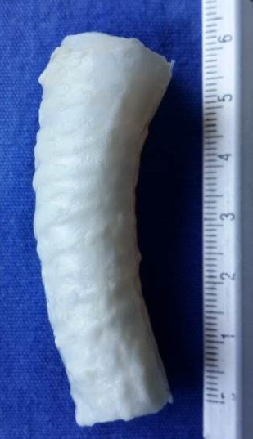
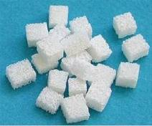
Órganos descelularizados (Laboratorio de biomateriales-UNAM)
Tráquea descelularizada por protocolo cíclico
Corazón descelularizado por sistema de perfusión
Riñón descelularizado por sistema de perfusión
Hueso bovino descelularizado (Nukbone®)

Slide 23
Primeras evidencias de intestino descelularizado
Intestino de rata en proceso de descelularización. En estado nativo (A) y después del proceso de descelularización (B).
Intestino de cerdo descelularizado
G. Totonelli et al. / Biomaterials 33 (2012) 3401-3410
A .K. Nowocin et al. / J Tissue Eng Regen Med 2016; 10: E23–E33.

Slide 24
MEDICINA REGENERATIVA E INGENIERIA TISULAR
El uso de métodos de descelularización ha mostrado su potencial para reemplazo de tejidos u órganos.
Es preciso ahondar en la obtención de métodos de descelularización propios para intestino en modelos adecuados.
Es indispensable llevar a cabo estudios preclínicos de estos órganos descelularizados.
Matías G. Rev Chil Cir 2011,63(6):635-640
Falke G, Atala A. Arch argent pediatr 2000,98(2):103-115

Slide 25
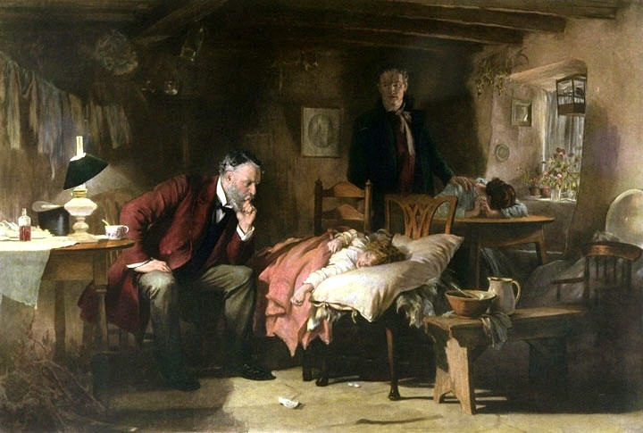
GRACIAS

Slide 26
El uso

Slide 27
El uso

Slide 28
El uso

Slide 29
Tema apasionante William Halsted:1852-1922 “las operaciones en sí mismas sólo son una pequeña parte del procedimiento quirúrgico”, y ejemplifica lo que desamos del cirujano, el cirujano científico, es decir el cirujano con razonamiento clínico y desición quiúrgica, el que tiene y desarrolla habilidades manuales quirúrgicas y además es excelente investigador y docente de generaciones. El cirujano no es un técnico, no es un operador Ante todo es un médico clínico, que tiene habilidades quirúrgicas Pone al cirujano en un camino clínico, científico, de investigación y de enseñanza. Hace 20 años éra el AVC abrir/ver/cerrar Ahora resecciones amplias dependen de: ENFERMEDADES CONCOMITANTES (grado de Fallas orgánicas, tipo y gravedad de enfermedades crónicas, padecimientos neoplásicos, enfermedad residual del intestino remanente y edad del paciente) Complicaciones postop: Dehiscencia anast, fistulas intest, abscesos, sepsis y obstruccion intestinal. 2/3 quedan con ostomias, vale más una buena ostomía que una anastomosis isquémica MARCAPASOS, ESTÍMULO ELÉCTRICO, IMPLANTAR ELECTRODO

